Slide 1
🧳
TRAVEL REVISIT PLATFORM
旅のつづき
一度の観光を、終わらせない。
観光再訪アプリ 企画提案書
2026年6月 システム開発部門

Slide 2
企画の目的とご提案内容
01 / 企画の目的
観光客の「一度きり」を「継続的な関係」へ転換する
⚠ 現状の課題
✅ ご提案内容 ─ 旅のつづき
📍
スタンプラリーは一度きりのイベントで終わる
📱
来訪後も繋がる「継続接点」アプリ
イベント期間外の再訪・継続接触が生まれにくい
訪問履歴・スタンプ・特典を蓄積し、再訪動機を自動生成する
📊
訪問データが蓄積されても活用されない
🤖
個別おすすめルートの自動生成
行動履歴・嗜好データが施策改善に繋がっていない
嗜好・未完了ラリー・滞在パターンから最適なルートを提示
🙋
全ユーザーへの画一的な情報発信
❤️
地域愛着スコアで関係性を可視化
個人の行動パターンに基づく個別化ができていない
レベル・称号・バッジで地域との絆を育てる体験設計
🗺️
管理者が人流・KPIをリアルタイム把握できない
📈
管理者向けKPI・再訪候補分析
データドリブンな観光施策の立案・改善が困難
人流・スタンプ取得率・回遊順を可視化し施策改善を支援

Slide 3
アプリケーション構成と実装内容
02 / 技術構成
Node.js 24 + Express + SQLite（ネイティブモジュール）— ローカルPC1台で完結
フロントエンド
アプリケーション層
データ層
ブラウザ
Node.js 24 + Express
SQLite (node:sqlite)
利用者画面 (index.html)
利用者API /api/users/*
users / spots
管理者画面 (admin.html)
管理者API /api/admin/*
rallies / rally_spots
CSS / JavaScript
静的ファイル配信
visits / stamps
HTTP REST
SQL Query
レスポンシブ対応
benefit_uses
importService
route_usages
recommendationService
recommendations
analyticsService
attachmentService
※ ネイティブビルドツール不要 / Node.js 標準モジュールのみ使用 / PC 1台でセットアップ完結
技術スタック
Runtime
Framework
Database
Upload
Frontend
Deploy
Node.js v24.16.0
Express 4.x
node:sqlite (組込)
multer 1.x
Vanilla JS/CSS
localhost:3000

Slide 4
機能一覧
03 / 機能一覧
利用者5機能 + 管理者6機能 — 仕様書に定義した全MVP機能を実装済み
👤 利用者機能（U-01 〜 U-06）
⚙ 管理者機能（A-01 〜 A-06）
🏠
U-01 ホーム画面
📊
A-01 管理ダッシュボード
・ 前回の旅カード（訪問スポット・スタンプ数） ・ 未完了ラリー進捗バー ・ 今日のおすすめルート（60分コース） ・ 利用可能な特典一覧
・ 再訪率・スタンプ完了率・平均訪問スポット数など6KPI ・ 人気スポット／平均滞在時間ランキング ・ ユーザータイプ分布・よくある回遊順Top10
📥
A-02 JSONインポート
📖
U-02 旅のリプレイ
・ JSONファイルアップロード（最大20MB） ・ 同梱data.jsonのワンクリックインポート ・ 登録件数・エラー詳細をその場で確認
・ セッション別・時系列の訪問履歴 ・ スタンプ取得・特典利用の詳細表示 ・ 前回の旅の特徴コメント自動生成
📍
A-03 スポット管理
📋
U-03 未完了一覧
・ スポットの追加・編集・削除（CRUD） ・ カテゴリ・エリア・標準滞在時間の設定
・ 未完了ラリーの進捗バーと残スポット表示 ・ スタンプ取得ボタン（モック操作） ・ 未訪問スポット一覧・推定所要時間
🏅
A-04 ラリー管理
・ ラリーと対象スポットの一覧閲覧 ・ 季節タグによる絞り込み表示
🗺️
U-04 個別おすすめルート
・ 60分／90分／半日／1日／地元再発見の5コース ・ 推薦スコアに基づくパーソナライズ ・ 未完了スタンプ・嗜好カテゴリを考慮
🎁
A-05 特典管理
・ 特典・クーポンの一覧管理 ・ 対象スポット・想定価値の確認
⭐
U-05 地域愛着スコア
・ スコア・レベル（Lv.1〜5）・称号の表示 ・ 次レベルまでの進捗バー ・ ユーザータイプ判定・獲得バッジ一覧
🔔
A-06 再訪候補ユーザー一覧
・ 再訪スコア順100名の自動抽出 ・ ユーザータイプ・未完了ラリー数・再訪理由付き

Slide 5
画面イメージ — 利用者機能編
04 / 利用者画面
ユーザーは1台のブラウザから全機能にアクセス。直感的なスマートフォン対応UI
設計のポイント
🧳 旅のつづき
🗺️ おすすめルート
⭐ 地域愛着スコア
📱
モバイルファースト
🏠
旅人001さん Lv.3 地域探索者
⏱
60分コース 2スポット
🌟
150 pts / Lv.3 地域探索者
150pt
60分
ボトムナビ・カード型UIで親指操作に最適化
前回の旅：3スポット訪問
城址公園 → 古民家ギャラリー
次レベルまで 30pt ▓▓▓▓▓▓░░
📋
未完了ラリー 4件
⏱
90分コース 3スポット
📊
訪問6スポット スタンプ12個
残り1
90分
歴史さんぽラリー 67%完了
水辺テラス → 展望台 → 里山
特典利用3回 完了ラリー1件
🎯
パーソナライズ
🗺️
今日のおすすめ 60分コース
⏱
半日コース 4スポット
🏅
コンプリート型
訪問履歴・嗜好から個別コンテンツを表示
NEW
180分
城址公園 → 歴史資料館
歴史・自然・グルメを満喫
スタンプ収集が得意なタイプ
🎁
利用可能な特典 3件
⏱
地元再発見コース
🎖
バッジ: 歴史スポット好き
🏆
ゲーミフィケーション
町家カフェ100円引き ほか
120分
路地裏商店街 → 地元市場
自然満喫派 ほか取得済み
スタンプ・バッジ・レベルで継続モチベーション
⚡
即時フィードバック
スタンプ取得ボタンで操作結果をその場確認
🏠
📖
📋
🗺️
🏠
📖
🗺️
⭐
🏠
📖
⭐
🏅
🔗
回遊動線設計
ホームからリプレイ・未完了・ルートへ自然誘導
ホーム画面
おすすめルート
地域愛着スコア

Slide 6
画面イメージ — 管理者機能編
05 / 管理者画面
運営者は管理画面から人流・KPI分析、スポット管理、再訪施策立案まで一元管理
●
●
●
●
●
●
●
●
●
🧳 管理
📊 ダッシュボード
🧳 管理
🔔 再訪候補ユーザー一覧
🧳 管理
📍 スポット管理
📊 KPI
47.0%
4.1
9.7%
¥38,700
📊 KPI
100
288
47
📊 KPI
12
4
5
📥 取込
再訪率
平均訪問
完了率
消費額推定
📥 取込
対象者数
最高スコア
平均スコア
📥 取込
登録スポット
ラリー
特典
📍 スポット
スポット名
訪問数
滞在(分)
📍 スポット
ニックネーム
タイプ
スコア
理由
📍 スポット
ID
名前
カテゴリ
操作
🔔 再訪候補
城址公園
87
38
🔔 再訪候補
旅人035
コンプリート型
288
ラリーあと少し
🔔 再訪候補
S001
城址公園
歴史・文化
編集
町家カフェ
74
45
旅人100
コンプリート型
288
ラリーあと少し
S002
歴史資料館
歴史・文化
編集
路地裏商店街
68
41
旅人015
コンプリート型
260
ラリー未完了
S003
水辺テラス
自然・景観
編集
水辺テラス
62
33
S004
展望台
自然・景観
編集
KPI・人流ダッシュボード
再訪候補ユーザー一覧
スポット・ラリー・特典管理
・ 再訪率・消費額推定など6KPI ・ 人気スポットランキング ・ ユーザータイプ分布・回遊順
・ 再訪スコア順で100名抽出 ・ タイプ・未完了数・理由を表示 ・ 施策立案の優先度付けに活用
・ CRUD操作で随時更新 ・ JSONインポートで一括登録 ・ 運営者が自由に設定可能

Slide 7
総括
実証データ（data.json 100名）
このアプリケーションで 実現する未来
47.0%
再訪率
4.1
平均訪問スポット数/回
64.1%
推薦ルート利用率
「来た、楽しんだ、終わった」を 「来た、繋がった、また来た」へ。
¥38,700
地域内消費額推定
観光客
地域・運営者
ビジネス成長
再訪体験の変革
データドリブンな施策
持続的な地域活性化
前回の思い出・未完了から生まれる
人流・KPI・再訪率をリアルタイム把握
スタンプ＋特典で地域内消費を促進
「また行きたい」を自然に演出
再訪候補への効率的なアプローチ
愛着スコアで地域ファンを育成
ゲーミフィケーションで継続動機
スポット・特典を運営者が随時更新
拡張設計（QR/GPS/通知）で将来対応
旅のつづきは、地域の未来をつなぐ。

Slide 8
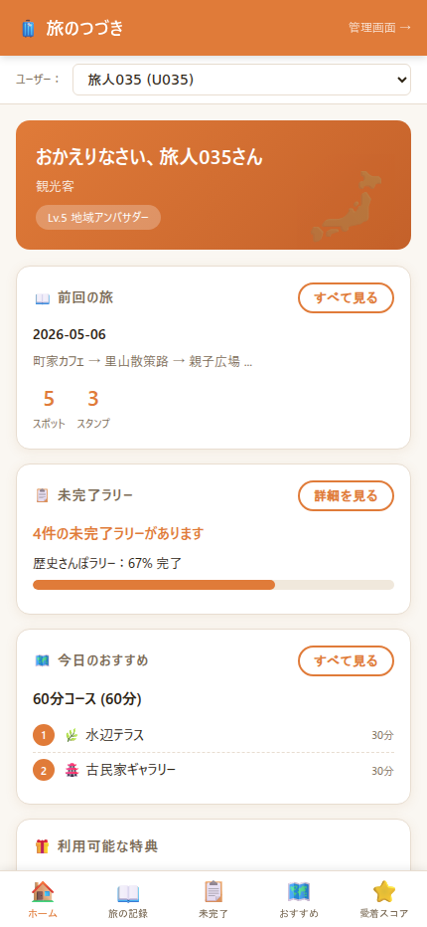
U-01 ホーム画面
08 / 利用者画面 ① ホーム
アプリを開くと最初に表示される「旅のきっかけ」ダッシュボード
主な表示内容
🧳
ユーザー愛着レベルの表示
Lv.1〜5の称号と現在のスコアを常時表示。達成感を可視化する。
📖
前回の旅カード
最後の訪問セッションをサマリー形式で振り返り、再訪への感情的接点を提供。
📋
未完了ラリー進捗
上位の未完了ラリー進捗バーを表示。残りわずかのラリーを前面に出す。
🗺️
今日のおすすめルート
推薦スコアから算出した最適な60分コースを自動提示。
🎁
利用可能な特典
U-01 ホーム画面
現在使えるクーポン・特典件数を表示。消費動機につなげる。

Slide 9
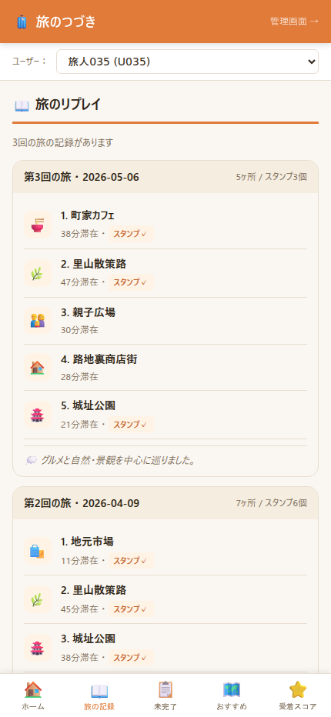
U-02 旅のリプレイ
09 / 利用者画面 ② リプレイ
過去の旅を時系列で振り返る「思い出ライブラリ」
主な表示内容
📅
セッション別の訪問履歴
来訪日時・セッションIDごとに整理されたリスト。複数回の来訪を一覧表示。
🏯
訪問スポット一覧
各セッションで訪れたスポット・取得スタンプ・利用特典を詳細表示。
✍️
旅の特徴コメント
訪問カテゴリの偏りをもとに「歴史文化重視の旅」などのコメントを自動生成。
⏱
訪問時間・滞在時間
各スポットの入場時刻と平均滞在時間を記録・表示。
U-02 旅のリプレイ

Slide 10
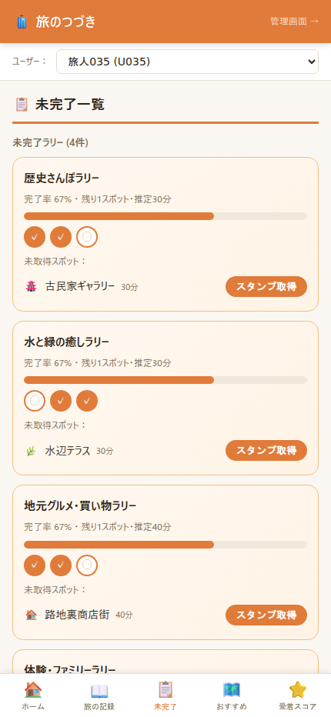
U-03 未完了ラリー一覧
10 / 利用者画面 ③ 未完了一覧
スタンプを集めきっていないラリーを一覧表示。再訪の動機を与える。
主な表示内容
📋
ラリー進捗バー
スタンプ取得数/全スポット数を視覚的に進捗バーで表示。
🏷️
残りスポットの一覧
未訪問スポットの名前・カテゴリ・推定所要時間を表示。
📍
スタンプ取得ボタン
現地到着をシミュレーションするボタン。押すと即スタンプが記録される。
🏅
コンプリート特典の確認
全スポット訪問時に付与される特典・報酬を事前に表示し、完了モチベーションを高める。
U-03 未完了ラリー一覧

Slide 11
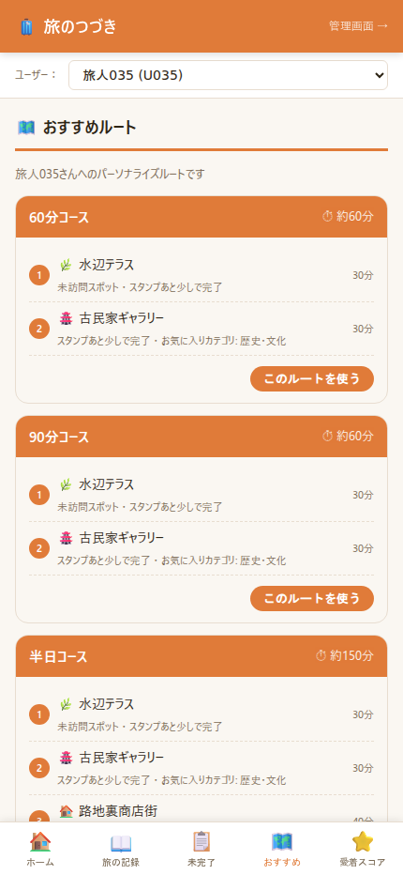
U-04 個別おすすめルート
11 / 利用者画面 ④ おすすめルート
訪問履歴・嗜好・未完了ラリーから5つのパーソナライズコースを自動生成
提供ルートと推薦ロジック
⏱
60分・90分・半日・1日の4コース
スポット数と所要時間に応じた4段階のコース。未完了スタンプ優先で選定。
🏠
地元再発見コース
通常の観光スポット以外の地域密着エリアを紹介。リピーター向け差別化コンテンツ。
🤖
推薦スコアアルゴリズム
スタンプ取得率・カテゴリ嗜好・季節スコア・近完了ラリーを組み合わせてスコアリング。
🔄
毎回異なるルート提案
前回と重ならないスポットを優先し、飽きのこない回遊体験を設計。
U-04 個別おすすめルート

Slide 12
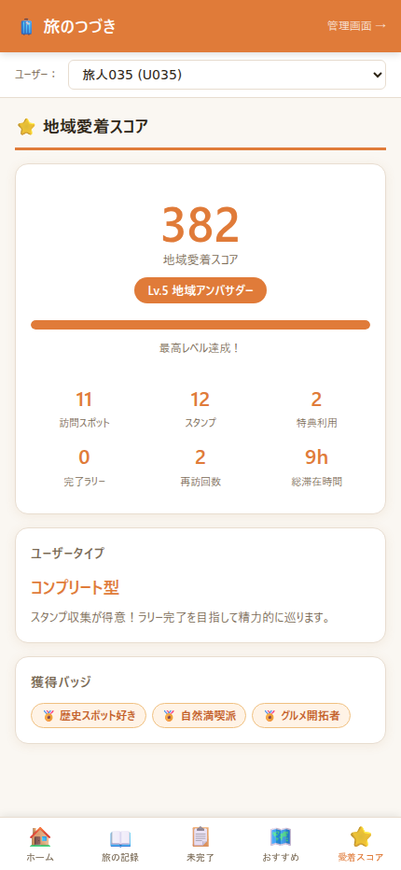
U-05 地域愛着スコア
12 / 利用者画面 ⑤ 愛着スコア
地域との関係性を数値とレベルで可視化。継続的な絆を育てる体験設計。
愛着スコアの仕組み
⭐
スコア計算式
訪問×8 + 滞在×0.2 + スタンプ×10 + 特典利用×8 + ラリー完了×20 + 再訪×25
🏆
Lv.1〜5の称号
はじめての旅人(0-49) → 地域ファン(50-99) → 地域探索者(100-199) → 地域応援者(200-299) → 地域アンバサダー(300+)
📊
ユーザータイプ判定
スタンプ収集・滞在重視・回遊・特典利用の4タイプに自動分類。
🎖
獲得バッジ
カテゴリ別訪問実績に応じて「歴史スポット好き」「自然満喫派」などのバッジを付与。
U-05 地域愛着スコア

Slide 13
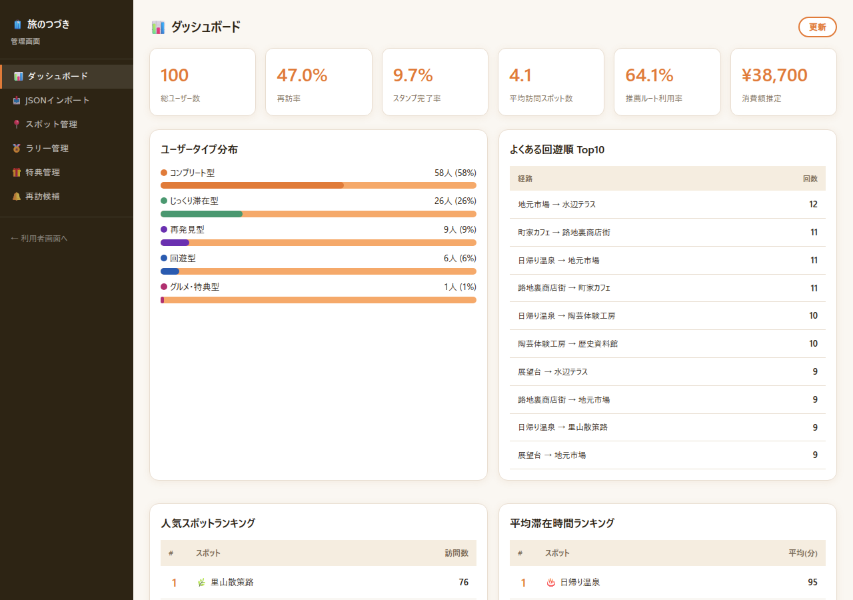
A-01 管理ダッシュボード
13 / 管理者画面 ① KPIダッシュボード
リアルタイムKPI・人気スポット・ユーザータイプ分布を一画面で確認
表示KPIと指標
📊
6 KPIカード
再訪率・平均訪問スポット数・スタンプ完了率・推薦ルート利用率・平均滞在時間・地域内消費額推定
📍
人気スポットランキング
訪問数・平均滞在時間・スタンプ取得率の3軸でスポットを評価・ランキング表示
👤
ユーザータイプ分布
回遊型・コンプリート型・じっくり型・特典活用型の4タイプ別件数を集計表示
🔄
よくある回遊順 Top10
スポットAからスポットBへの遷移頻度を集計し、主要な動線パターンを可視化

Slide 14
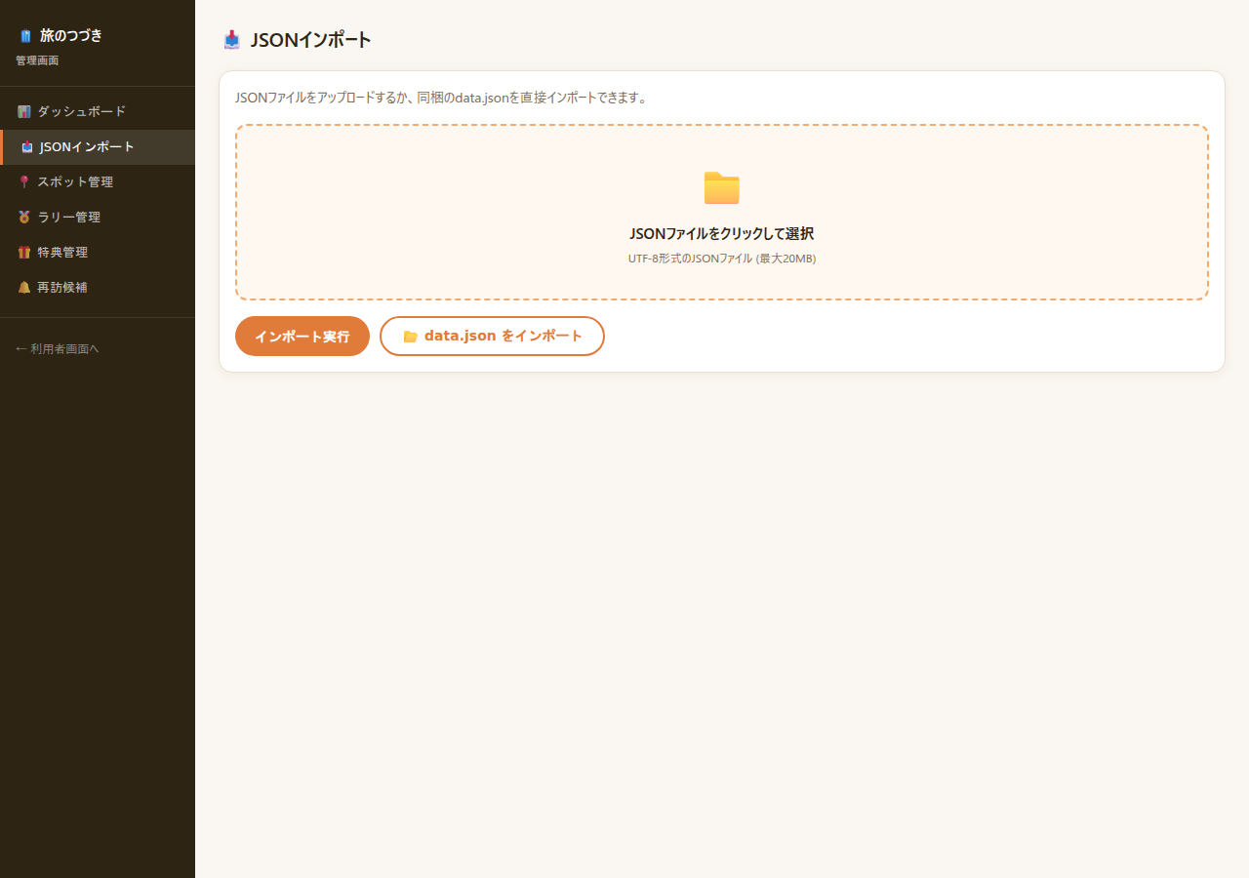
A-02 JSONインポート
14 / 管理者画面 ② JSONインポート
スポット・ユーザー・訪問データをJSONファイルで一括登録
インポート機能の詳細
📤
ファイルアップロード
ブラウザから最大20MBのJSONファイルをドラッグ&ドロップまたはファイル選択で取込み可能
⚡
ワンクリックインポート
サーバーに同梱したdata.jsonを即時インポートするボタン。初期データ投入に活用
✅
インポート結果確認
スポット数・ユーザー数・訪問数・スタンプ数など各テーブルの登録件数をその場で確認
⚠️
エラーレポート
重複・バリデーションエラーなどを詳細表示。スキップ件数も確認可能

Slide 15
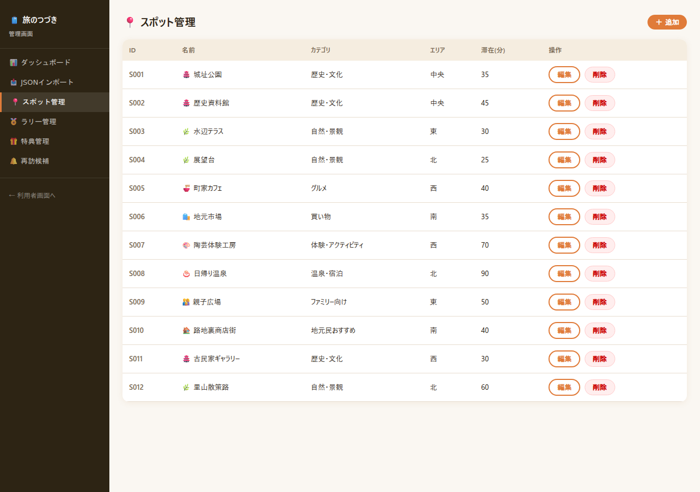
A-03 スポット管理
15 / 管理者画面 ③ スポット管理
観光スポットの追加・編集・削除をブラウザ上のGUIで操作
CRUD操作の詳細
📋
スポット一覧表示
ID・名称・カテゴリ・エリア・標準滞在時間を一覧表示。検索・ソートが可能
➕
スポット追加
ID・名称・カテゴリ・エリア・標準滞在時間・説明文を入力して新規スポットを登録
✏️
スポット編集
既存スポットの各フィールドをフォームで編集。変更は即時反映
🗑️
スポット削除
不要なスポットを削除。関連する訪問データは整合性を保ちながら処理

Slide 16
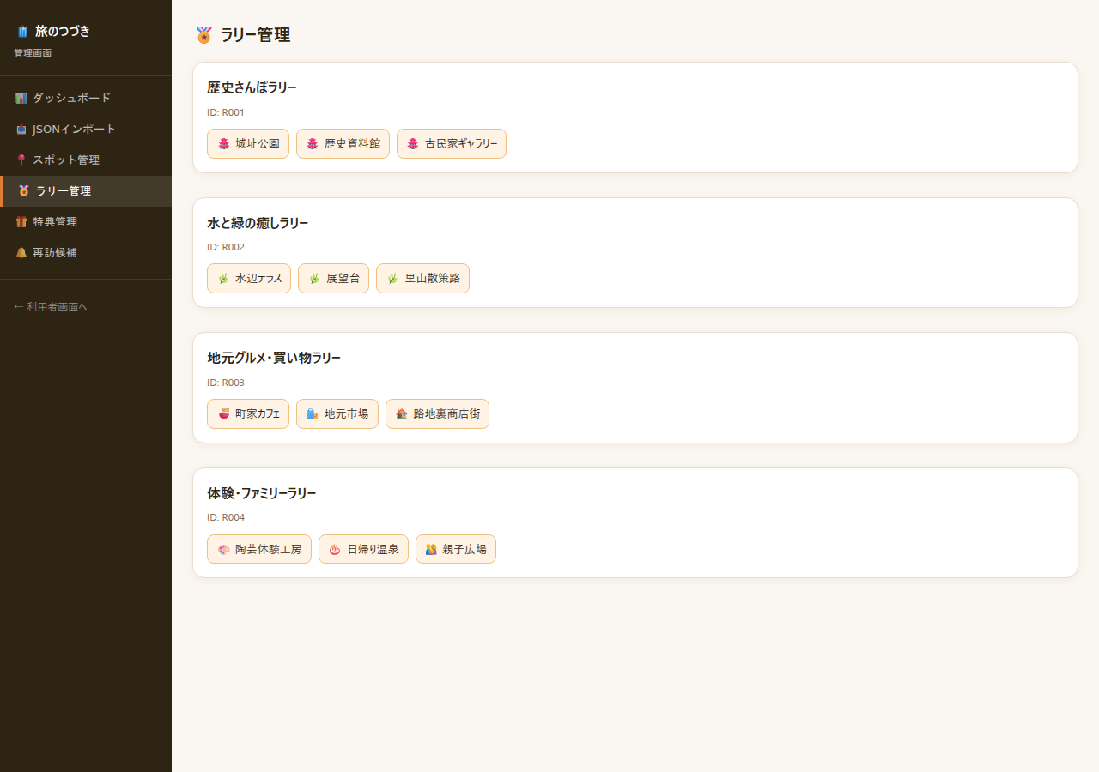
A-04 ラリー管理
16 / 管理者画面 ④ ラリー管理
スタンプラリーの構成スポット・難易度・期間を一覧管理
ラリー管理の詳細
🏁
ラリー一覧
ラリーID・名称・シーズンタグ・達成条件・コンプリート特典を一覧で確認
🗺️
構成スポット確認
各ラリーに紐づくスポット一覧を表示。カテゴリ・エリアの構成比を確認できる
🏅
コンプリート状況
完了ユーザー数・完了率・平均完了日数などの集計情報を参照
📅
シーズンタグ
春・夏・秋・冬・通年のシーズンタグでラリーを分類。季節別展開に対応

Slide 17
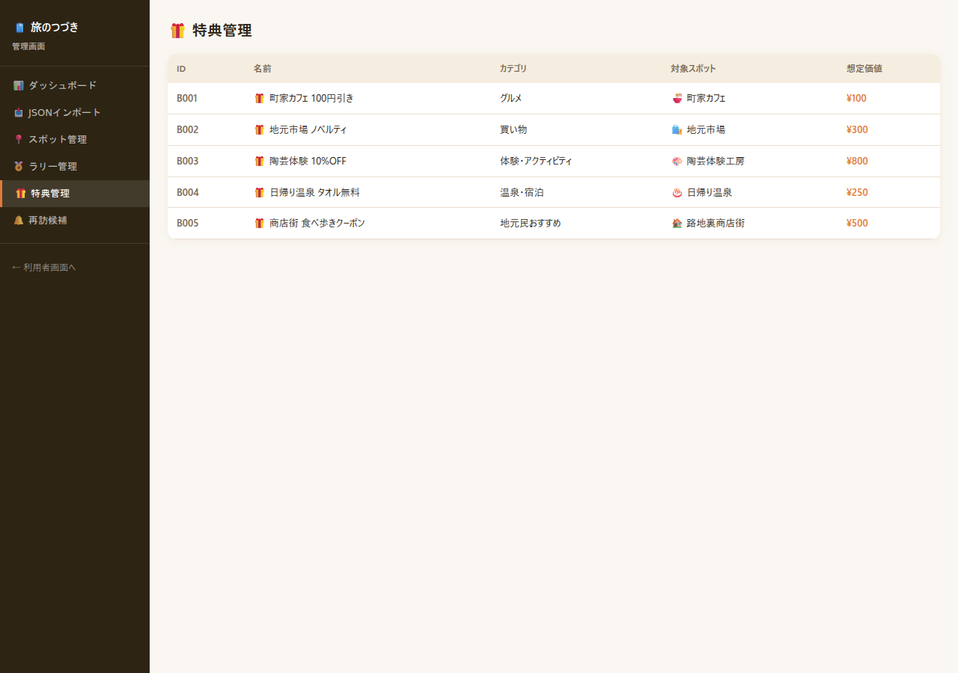
A-05 特典管理
17 / 管理者画面 ⑤ 特典管理
クーポン・割引などの特典情報を登録・管理
特典管理の詳細
🎁
特典一覧
特典ID・名称・想定価値・適用スポット・有効期間を一覧で管理
🏪
対象スポット設定
特典を利用できるスポットを複数設定可能。飲食・宿泊・体験など店舗タイプ別に管理
💰
想定価値管理
特典の円換算価値を設定。消費額推定KPIの計算に活用される
📊
利用実績
特典ごとの利用回数・利用ユーザー数を集計。人気特典の把握と効果測定に活用

Slide 18
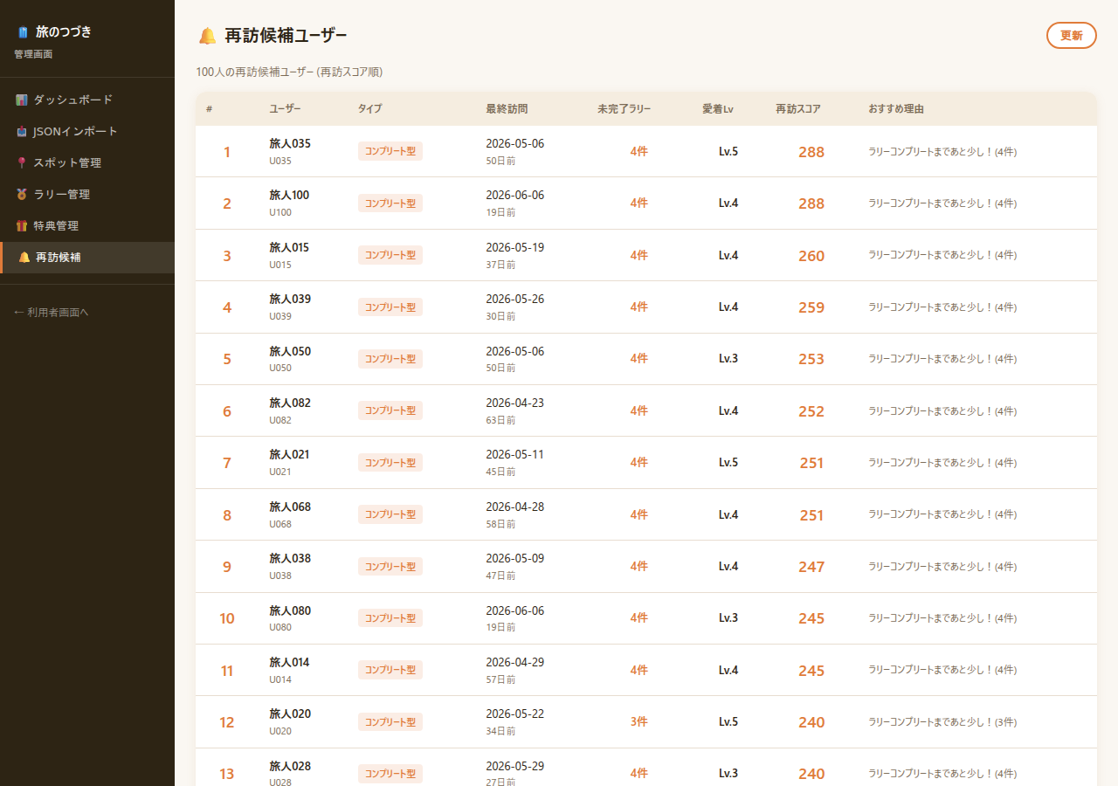
A-06 再訪候補ユーザー一覧
18 / 管理者画面 ⑥ 再訪候補
再訪スコアで自動抽出した100名。施策立案・アプローチ優先度の判断に活用
再訪スコアの計算ロジック
🎯
再訪スコア算出
未完了ラリー数×25 + 最終訪問からの経過日数ボーナス + 特典残数 + 愛着レベル補正
👤
ユーザータイプ別表示
コンプリート型・回遊型・じっくり型・特典活用型別に色分け表示。タイプ別に施策を変える
📝
再訪理由の自動生成
「ラリーあと少し」「新特典あり」「長期未訪問」などのラベルを自動付与
📤
CSVエクスポート対応
メール配信・DM送付などのCRM連携向けに候補リストをエクスポート可能（拡張予定）

Slide 19
利用者画面 — 画面遷移図
19 / 利用者 画面遷移図
5つのタブを切り替えて全機能にアクセス。すべての画面から別タブへ自由に遷移
U-01 ホーム画面
U-02 旅のリプレイ
U-03 未完了一覧
U-04 おすすめルート
U-05 地域愛着スコア
ボトムナビゲーション（全画面共通）
🏠 ホーム
📖 リプレイ
📋 未完了
🗺️ ルート
⭐ 愛着スコア
* 初回起動時はユーザー選択画面を表示。選択後、各タブは独立してAPIデータを取得する。

Slide 20
管理者画面 — 画面遷移図
20 / 管理者 画面遷移図
ログイン不要・localhost直接アクセス。左サイドバーから全6セクションにアクセス
🌐
管理者画面
localhost:3000/admin
ログイン不要 （ローカル環境）
A-01 KPIダッシュボード
A-02 JSONインポート
A-03 スポット管理
サイドバー（全セクション共通）— 左メニューから各機能に即座にアクセス
📊 KPIダッシュボード
📥 JSONインポート
📍 スポット管理
🏅 ラリー管理
🎁 特典管理
🔔 再訪候補一覧
再訪率・人流データのリアルタイム確認
スポット・ユーザーデータの一括登録
CRUD操作でスポット情報を随時更新
スタンプラリーの構成・条件を管理
クーポン・特典の登録と管理
施策対象ユーザーを自動抽出・表示
A-04 ラリー管理
A-05 特典管理
A-06 再訪候補一覧

